Slide 1
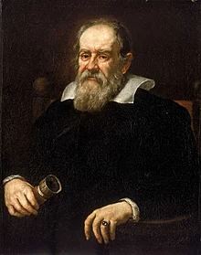
Nom: galilée
Nom complet galiléo galilée
Nationnaliter: italienne
Période de temps 1564 à 1642
Livre de copernic héliocentrise le soleil au centre qui étais contre l’église géocentrisme le terre est au centre.

